Slide 1
Charakteristiky systémov Frekvenčné charakteristiky systémov Póly, nuly
Úvod do kybernetiky
prof. Ing. Ján Murgaš, PhD.

Slide 2
Charakteristiky systémov
Grafická/tabelárna forma opisu systémov
Môžeme ich získavať meraním na reálnom systéme
Z ich priebehu vieme identifikovať prenos systému (predmet Identifikácia systémov)
Ich priebeh dáva inžinierovi prvotnú informáciu o systéme
Sú nositeľmi informácie o dynamike systému
Impulzná charakteristika
Prechodová charakteristika
Prevodová charakteristika
Frekvenčné:
Bode
Nyquist

Slide 3
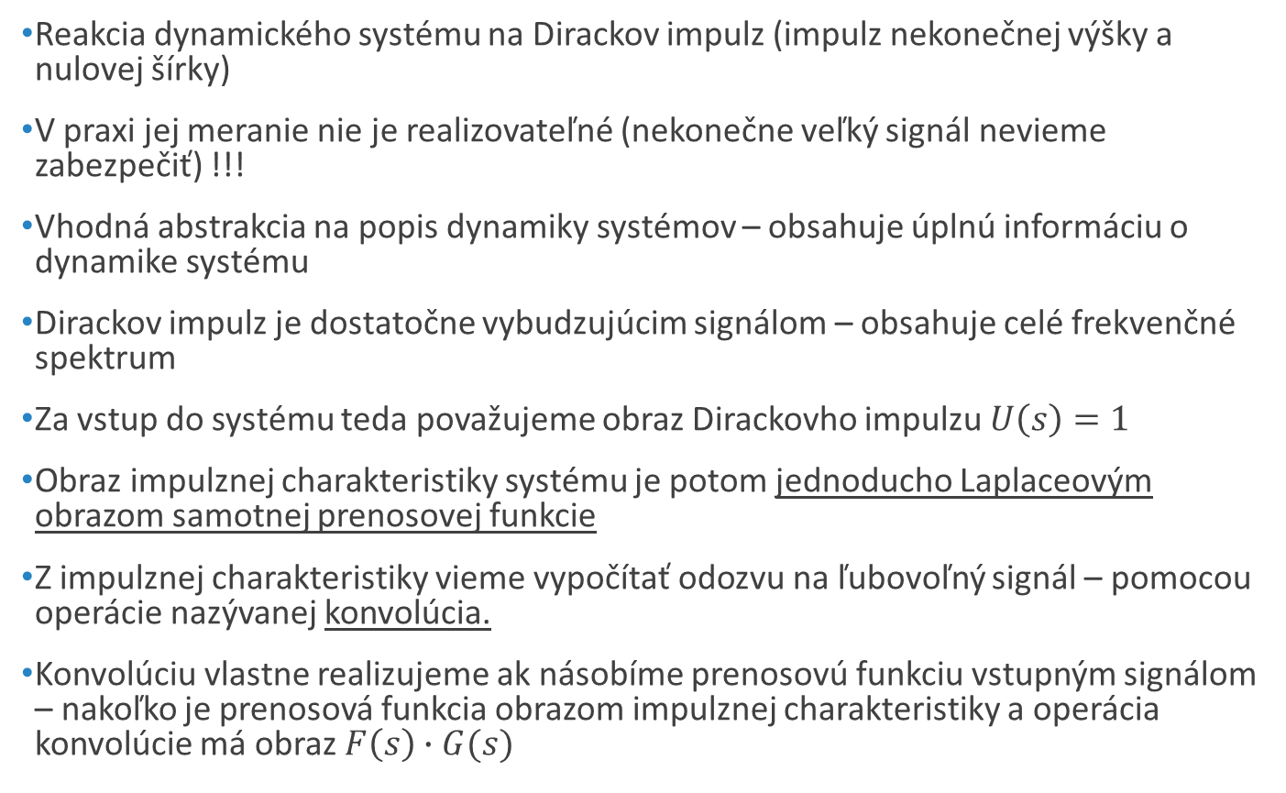
Charakteristiky systémov Impulzná charakteristika
Reakcia dynamického systému na Dirackov impulz (impulz nekonečnej výšky a nulovej šírky)
V praxi jej meranie nie je realizovateľné (nekonečne veľký signál nevieme zabezpečiť) !!!
Vhodná abstrakcia na popis dynamiky systémov – obsahuje úplnú informáciu o dynamike systému
Dirackov impulz je dostatočne vybudzujúcim signálom – obsahuje celé frekvenčné spektrum
Za vstup do systému teda považujeme obraz Dirackovho impulzu $U\left(s\right)=1$
Obraz impulznej charakteristiky systému je potom jednoducho Laplaceovým obrazom samotnej prenosovej funkcie
Z impulznej charakteristiky vieme vypočítať odozvu na ľubovoľný signál – pomocou operácie nazývanej konvolúcia.
Konvolúciu vlastne realizujeme ak násobíme prenosovú funkciu vstupným signálom – nakoľko je prenosová funkcia obrazom impulznej charakteristiky a operácia konvolúcie má obraz $F\left(s\right)∙G(s)$

Slide 4

Charakteristiky systémov Impulzná charakteristika - príklad
Impulzná charakteristika systému s prenosovou funkciou:
$$F\left(s\right)=\frac{1}{{2s}^{2}+2s+1}$$
Matlab:
F=tf([1],[2,2,1]);
impulse(F);

Slide 5
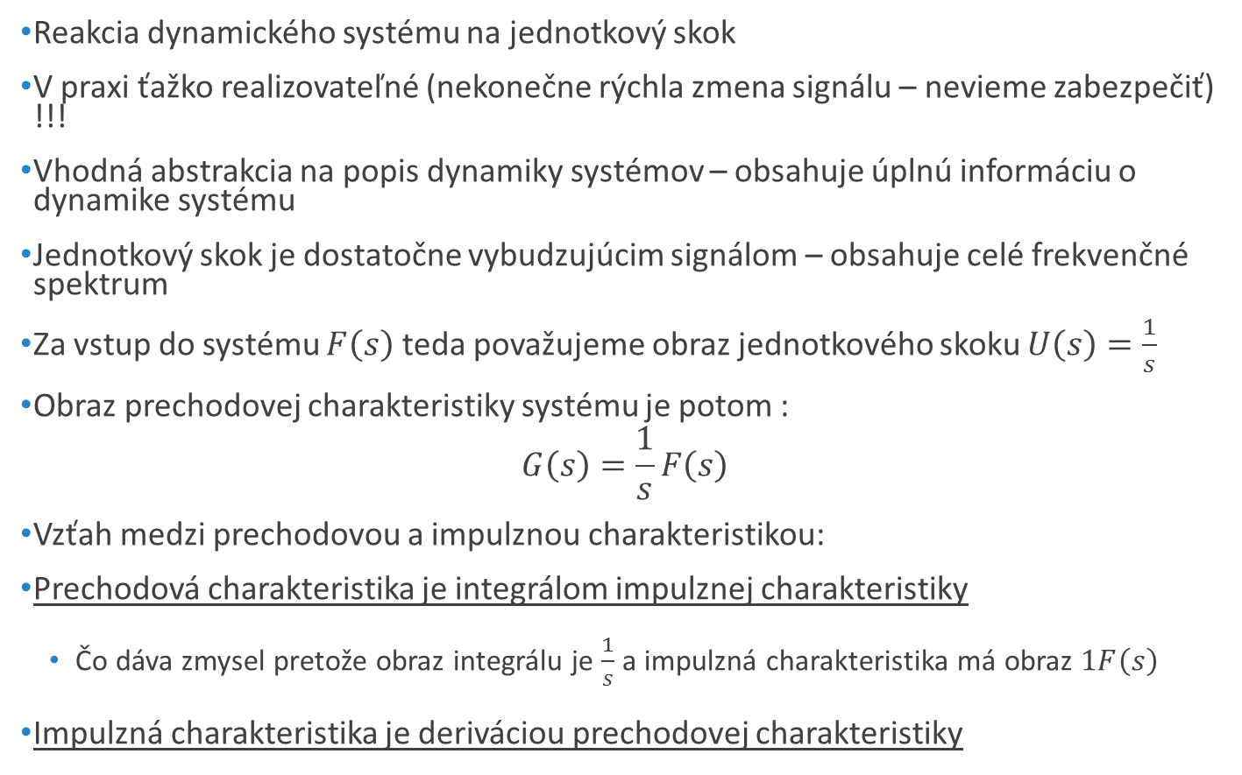
Charakteristiky systémov Prechodová charakteristika
Reakcia dynamického systému na jednotkový skok
V praxi ťažko realizovateľné (nekonečne rýchla zmena signálu – nevieme zabezpečiť) !!!
Vhodná abstrakcia na popis dynamiky systémov – obsahuje úplnú informáciu o dynamike systému
Jednotkový skok je dostatočne vybudzujúcim signálom – obsahuje celé frekvenčné spektrum
Za vstup do systému $F\left(s\right)$ teda považujeme obraz jednotkového skoku $U\left(s\right)=\frac{1}{s}$
Obraz prechodovej charakteristiky systému je potom :
$$G\left(s\right)=\frac{1}{s}F\left(s\right)$$
Vzťah medzi prechodovou a impulznou charakteristikou:
Prechodová charakteristika je integrálom impulznej charakteristiky
Čo dáva zmysel pretože obraz integrálu je $\frac{1}{s}$ a impulzná charakteristika má obraz $1F\left(s\right)$
Impulzná charakteristika je deriváciou prechodovej charakteristiky

Slide 6

Charakteristiky systémov Prechodová charakteristika - príklad
Prechodová charakteristika systému s prenosovou funkciou:
$$F\left(s\right)=\frac{1}{{2s}^{2}+2s+1}$$
Matlab:
F=tf([1],[2,2,1]);
step(F);

Slide 7
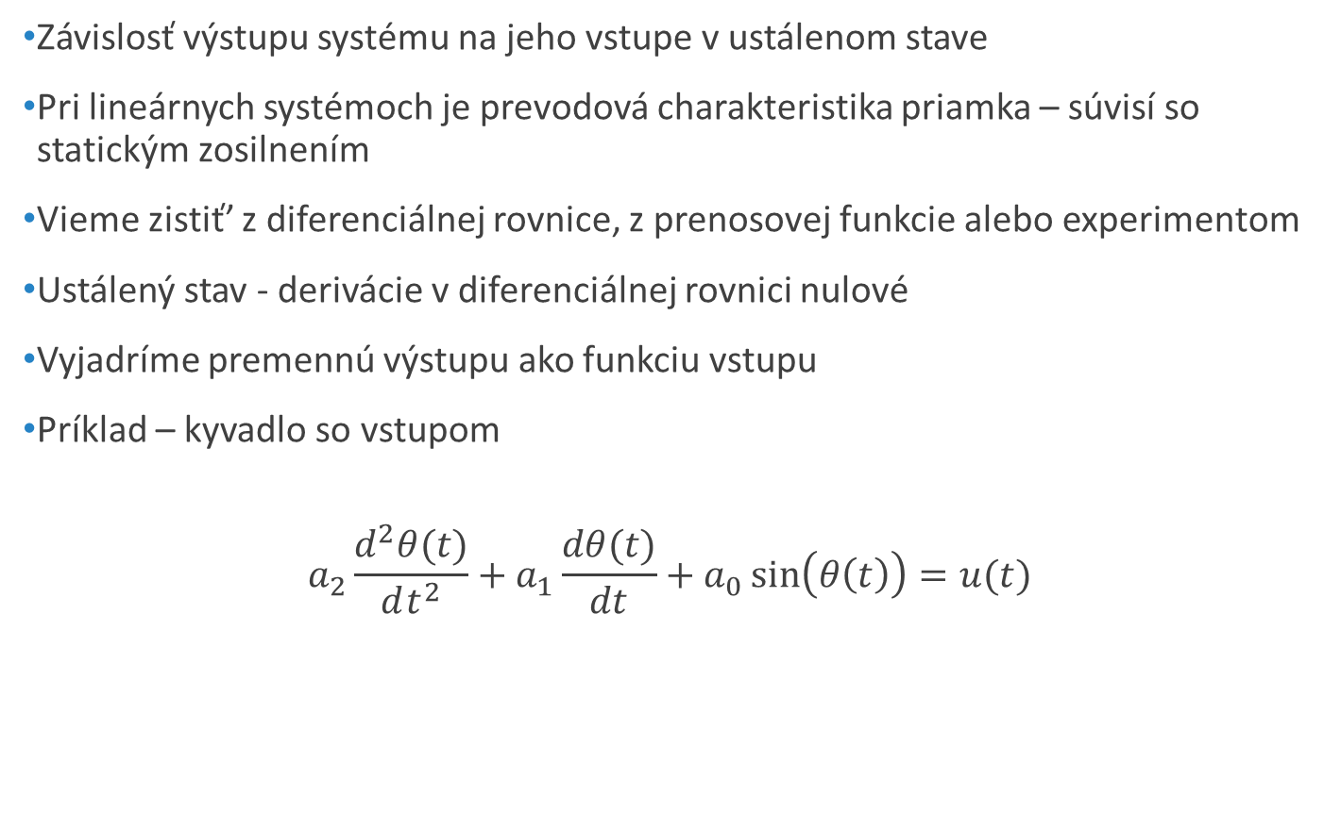
Charakteristiky systémov Prevodová charakteristika
Závislosť výstupu systému na jeho vstupe v ustálenom stave
Pri lineárnych systémoch je prevodová charakteristika priamka – súvisí so statickým zosilnením
Vieme zistiť’ z diferenciálnej rovnice, z prenosovej funkcie alebo experimentom
Ustálený stav - derivácie v diferenciálnej rovnici nulové
Vyjadríme premennú výstupu ako funkciu vstupu
Príklad – kyvadlo so vstupom
$$a_{2}\frac{d^{2}θ(t)}{dt^{2}}+a_{1}\frac{dθ(t)}{dt}+a_{0}\sin\left(θ\left(t\right)\right)=u(t)$$

Slide 8
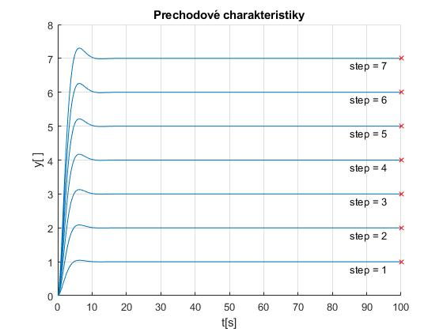
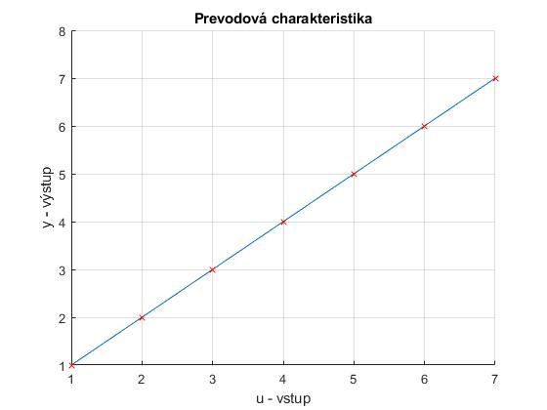
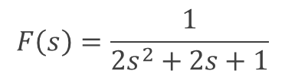
Charakteristiky systémov Prevodová charakteristika
$$F\left(s\right)=\frac{1}{{2s}^{2}+2s+1}$$

Slide 9

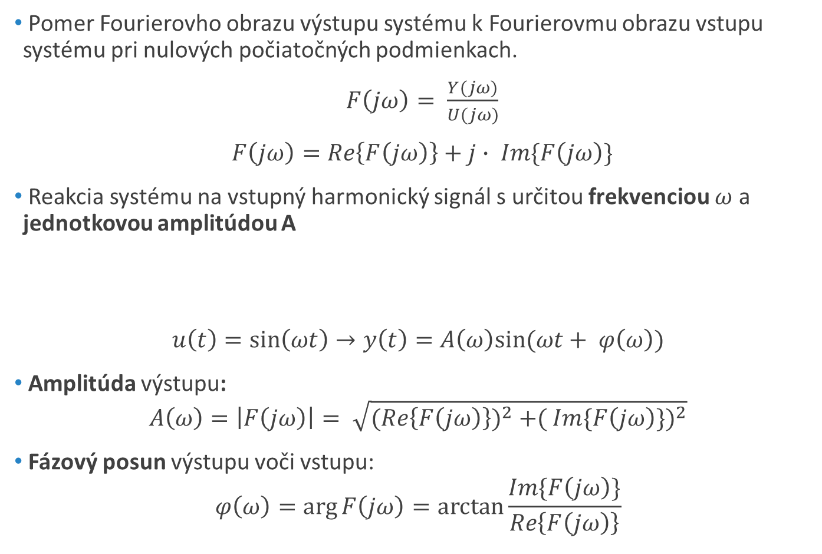
Frekvenčné charakteristiky systémov
Pomer Fourierovho obrazu výstupu systému k Fourierovmu obrazu vstupu systému pri nulových počiatočných podmienkach.
$F\left(jω\right)= \frac{Y(jω)}{U(jω)}$
$F\left(jω\right)=Re\left\{F\left(jω\right)\right\}+j∙ Im\{F\left(jω\right)\}$
Reakcia systému na vstupný harmonický signál s určitou frekvenciou $ω$ a jednotkovou amplitúdou A
$$u\left(t\right)=\sin\left(ωt\right)→y\left(t\right)=A\left(ω\right)sin⁡(ωt+ φ\left(ω\right))$$
Amplitúda výstupu:
$$A\left(ω\right)=\left|F\left(jω\right)\right|= \sqrt{{(Re\left\{F\left(jω\right)\right\})}^{2} +({ Im\{F\left(jω\right)\})}^{2}}$$
Fázový posun výstupu voči vstupu:
$$φ\left(ω\right)=\arg{F\left(jω\right)=\arctan{\frac{Im\{F\left(jω\right)\}}{Re\left\{F\left(jω\right)\right\}}}}$$

Slide 10
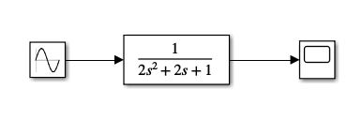
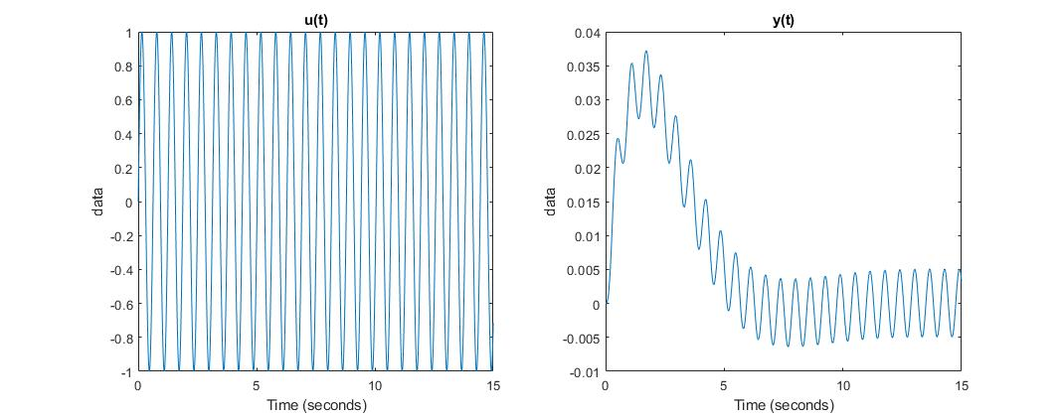

Frekvenčné charakteristiky systémov
Analýzu frekvenčných vlastností signálu robíme až v momente keď je výstup ustálený. Prechodový dej nás nezaujíma.
Frekvenčná charakteristika prenosu:
$ω=10$rad/s
A = 1

Slide 11
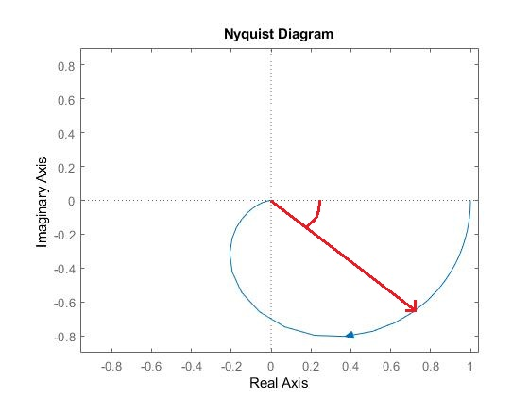


Frekvenčné charakteristiky systémov Nyquist
V komplexnej rovine
Vyobrazenie amplitúdy A a fázového posunu $φ$ pre všetky frekvencie $ω ε <0,\text{∞})$
Matlab:
F=tf([1],[2,2,1]);
nyquist(F);
$$φ$$
A

Slide 12

Frekvenčné charakteristiky systémov Bode
V logaritmických súradniciach
Vyobrazenie amplitúdy A a fázového posunu $φ$ pre všetky frekvencie $ω ε <0,\text{∞})$
Matlab:
F=tf([1],[2,2,1]);
bode(F);

Slide 13
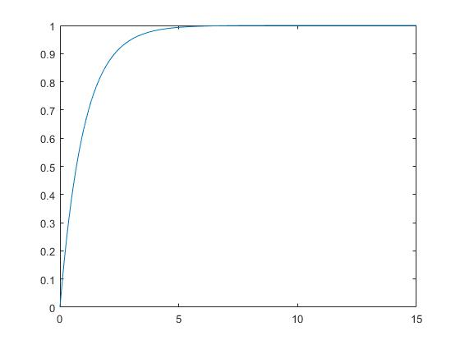
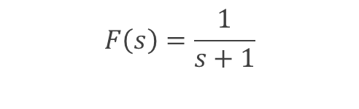
Prechodové charakteristiky vybraných typov systémov
$$F\left(s\right)=\frac{1}{s+1}$$
1. rád – vždy periodický priebeh (bez prekmitov)

Slide 14
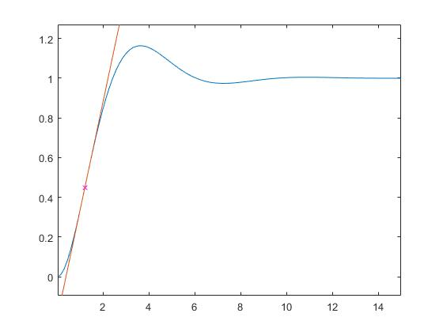
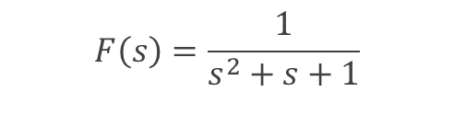
Prechodové charakteristiky vybraných typov systémov
$$F\left(s\right)=\frac{1}{s^{2}+s+1}$$
2. rád – vždy obsahuje inflexný bod
– v závislosti od pólov môže byť priebeh aperiodický (obsahuje prekmit)

Slide 15
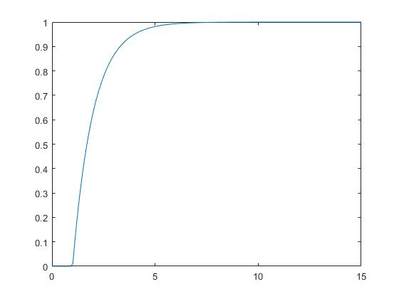
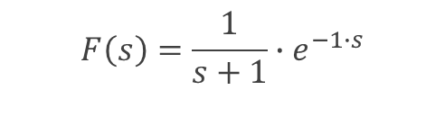
Prechodové charakteristiky vybraných typov systémov
$$F\left(s\right)=\frac{1}{s+1}∙e^{−1∙s}$$
Systém s dopravným oneskorením 1 sekunda

Slide 16
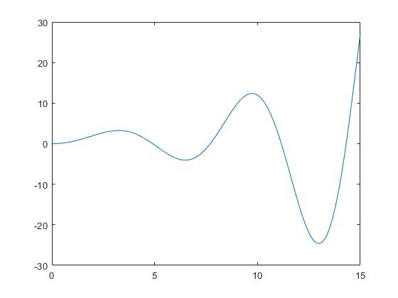
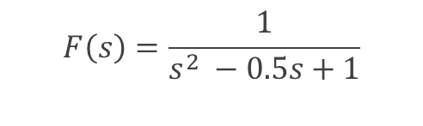
Prechodové charakteristiky vybraných typov systémov
$$F\left(s\right)=\frac{1}{s^{2} −0.5s+1}$$
Nestabilný systém (o stabilite v ďalšej prednáške)

Slide 17
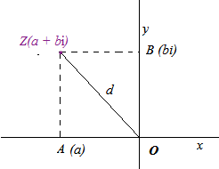
Póly
Vplyv pólov na dynamiku
Korene charakteristického polynómu
Ich rozmiestnenie v komplexnej rovine vyjadruje dynamiku (správanie) systému
Čím je magnitúda komplexného čísla väčšia tým je pól „rýchlejší“, tzn. že systém sa skôr ustáli, má rýchlejšiu dynamiku
Čím je uhol komplexného čísla väčší tým väčší je prekmit prechodovej charakteristiky

Slide 18
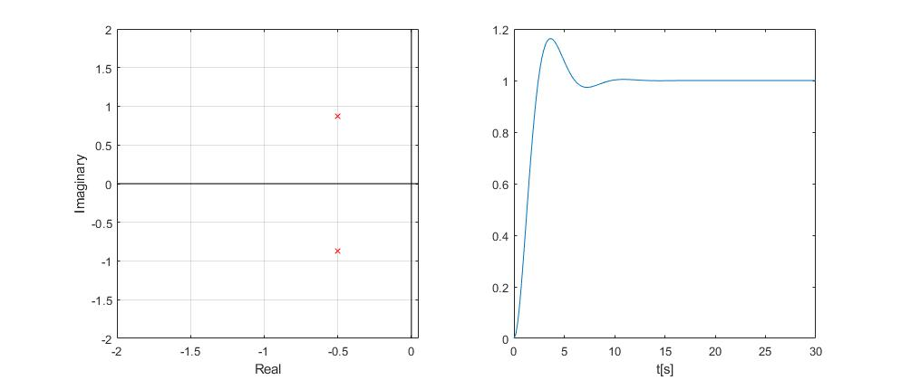
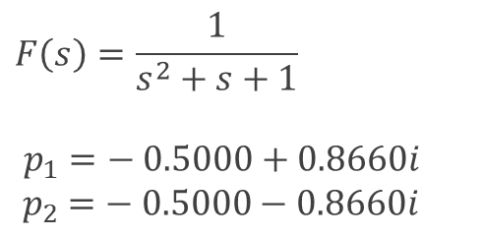
Vplyv pólov na dynamiku
$$F\left(s\right)=\frac{1}{s^{2}+s+1}$$

Slide 19
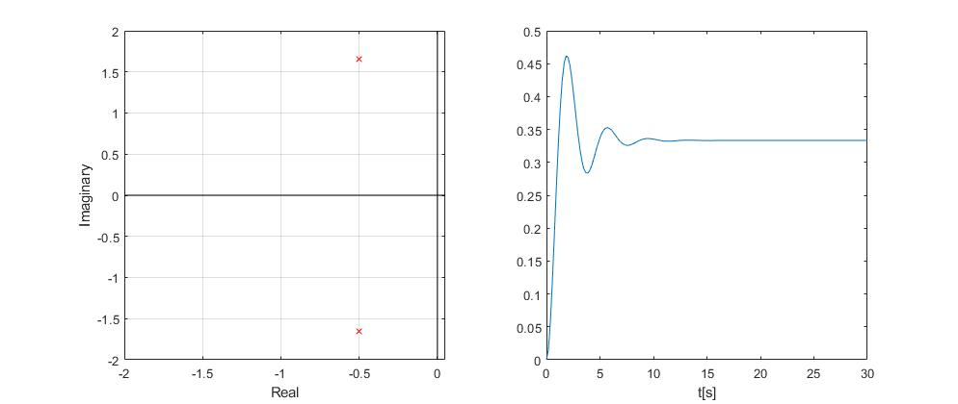
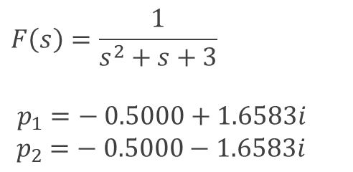
Vplyv pólov na dynamiku
$$F\left(s\right)=\frac{1}{s^{2}+s+3}$$

Slide 20
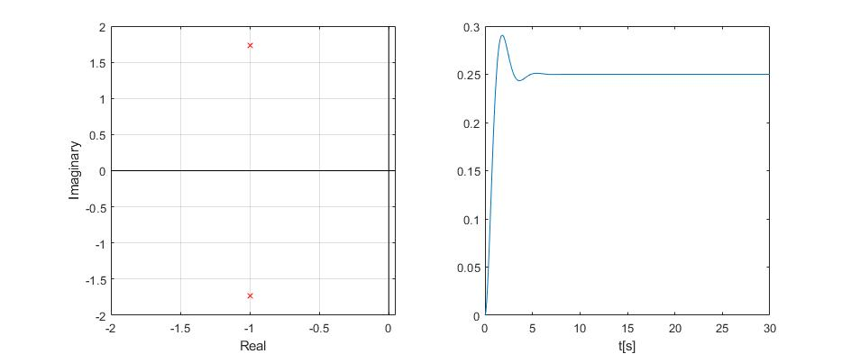
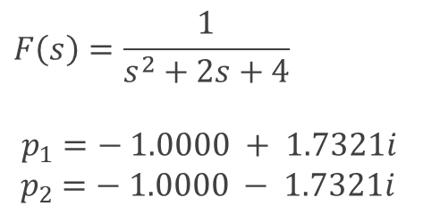
Vplyv pólov na dynamiku
$$F\left(s\right)=\frac{1}{s^{2}+2s+4}$$
$p_{1}=− 1.0000 + 1.7321i$
$${ p}_{2} =− 1.0000 − 1.7321i$$

Slide 21
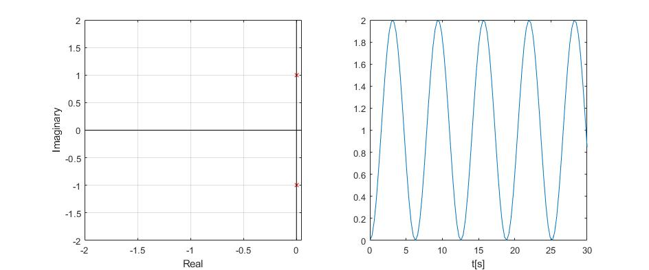

Vplyv pólov na dynamiku
$$F\left(s\right)=\frac{1}{s^{2}+1}$$

Slide 22
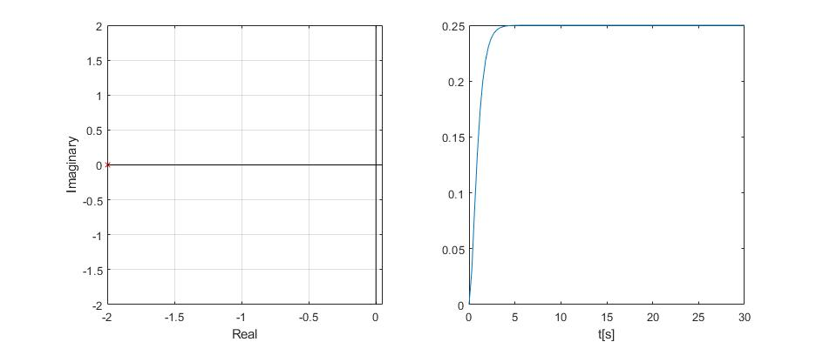
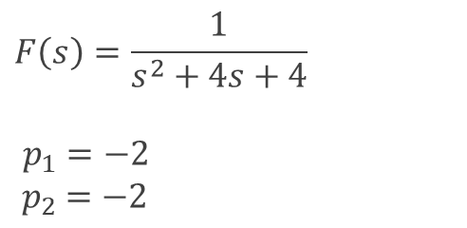
Vplyv pólov na dynamiku
$$F\left(s\right)=\frac{1}{s^{2}+4s+4}$$
$p_{1}=−2$
$${ p}_{2} =−2$$

Slide 23
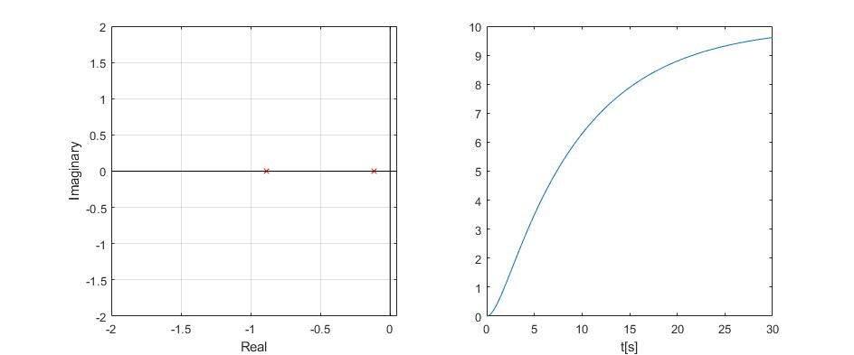
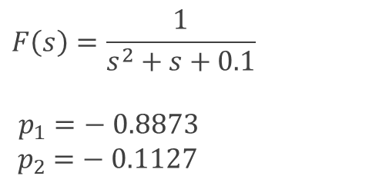
Vplyv pólov na dynamiku
$$F\left(s\right)=\frac{1}{s^{2}+s+0.1}$$
$p_{1}=−$0.8873
$${ p}_{2} =− 0.1127$$

Slide 24
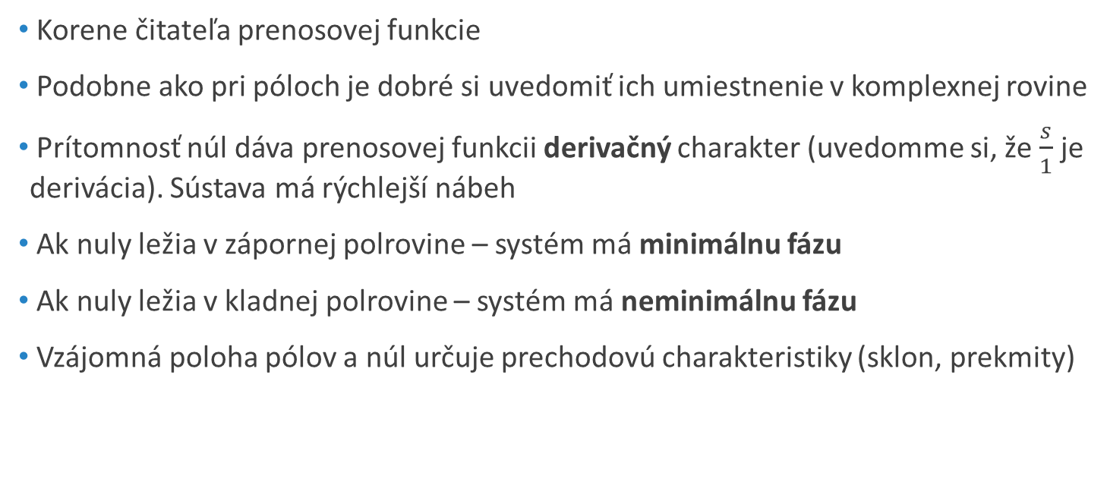
Vplyv núl na dynamiku systému
Korene čitateľa prenosovej funkcie
Podobne ako pri póloch je dobré si uvedomiť ich umiestnenie v komplexnej rovine
Prítomnosť núl dáva prenosovej funkcii derivačný charakter (uvedomme si, že $\frac{s}{1}$ je derivácia). Sústava má rýchlejší nábeh
Ak nuly ležia v zápornej polrovine – systém má minimálnu fázu
Ak nuly ležia v kladnej polrovine – systém má neminimálnu fázu
Vzájomná poloha pólov a núl určuje prechodovú charakteristiky (sklon, prekmity)

Slide 25
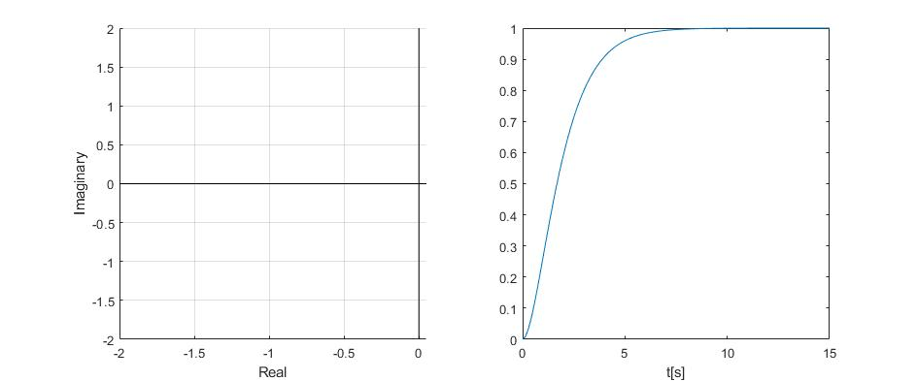
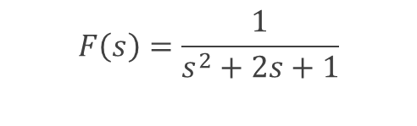
Vplyv núl na dynamiku systému
$$F\left(s\right)=\frac{1}{s^{2}+2s+1}$$
Nemá nuly

Slide 26
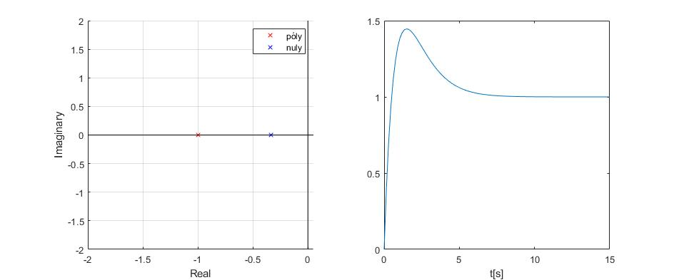
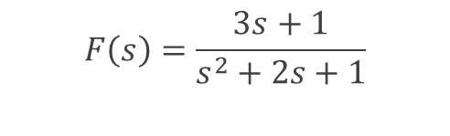
Vplyv núl na dynamiku systému
$$F\left(s\right)=\frac{3s+1}{s^{2}+2s+1}$$
Nula je bližšie k imaginárnej osi ako pól – to robí nulu dominatnejšou
Systém má väčšiu tendenciu derivovať vstupný signál (jednotkový skok)

Slide 27
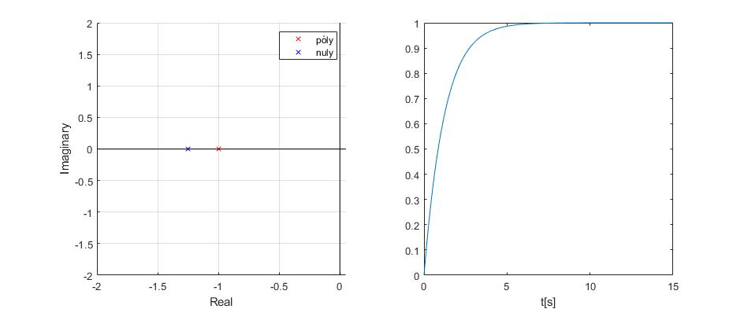

Vplyv núl na dynamiku systému
$$F\left(s\right)=\frac{0.8s+1}{s^{2}+2s+1}=\frac{0.8s+1}{{\left(s+1\right)}^{2}}$$
Síce je systém 2. rádu, priebeh je takmer identický so systémom 1. rádu
Póly a nula sú tak blízko seba, že sa navzájom vykompenzujú (vykrátia), preto sa výsledný priebeh podobá skôr na 1. rád
Číslo 0,8 v čitateli je veľmi blízke číslu 1. Ak by sme 0,8 zamenili za 1, mohli by sme čitateľ s menovateľom vykrátiť a vznikol by tak systém prvého rádu.

Slide 28
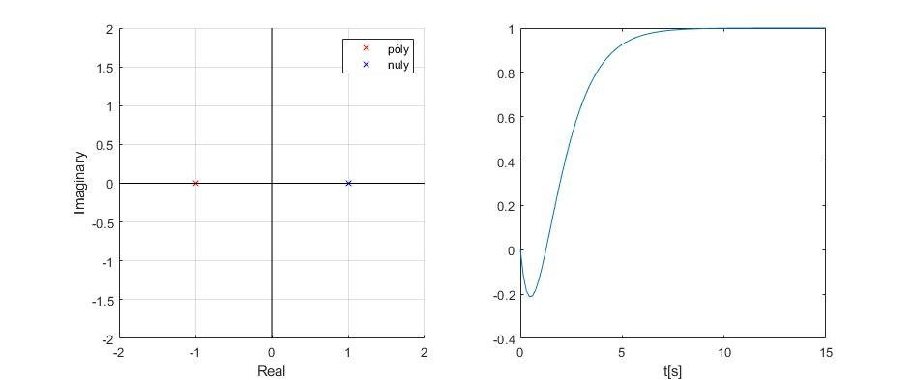
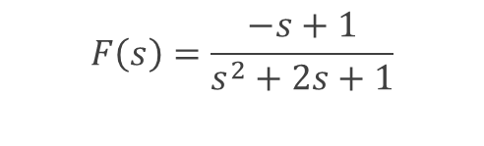
Vplyv núl na dynamiku systému
$$F\left(s\right)=\frac{−s+1}{s^{2}+2s+1}$$
(Nestabilná) nula v kladnej polrovine spśobuje, že systém má neminimálnu fázu vďaka čomu je viditeľný záporný prekmit

